Slide 1

新能源系列课程之
直流充电系统控制原理
讲师：孙立伟

Slide 2

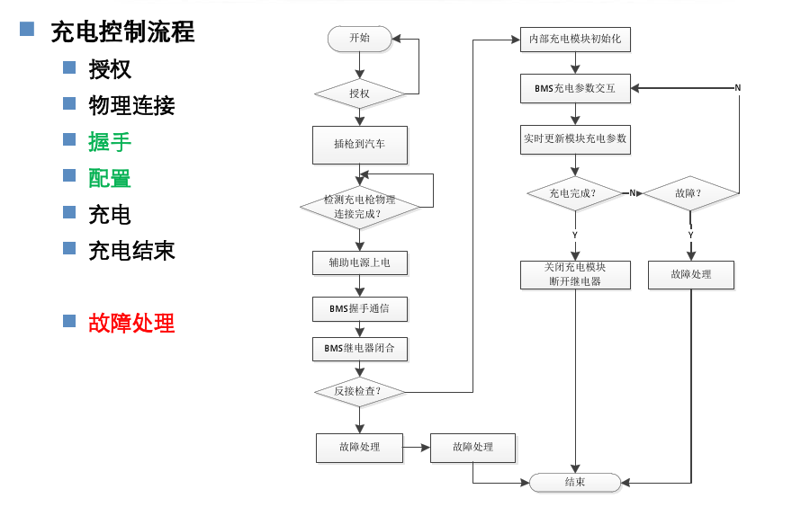
直流充电控制流程

Slide 3
直流充电电路原理
外部充电桩
车辆接口
电动汽车
D1
K1
车辆插头
车辆插座
K5
AC
C
DC
C
电流
1
DC+
C
C
K2
K6
电池组
C
C
泄放
V
C
DC
C
DC
2
DC-
IMD
车辆接地
设备接地
3
PE
4
S+
辅助电源
充电桩控制器
12V
5
S-
12V
R2
R3
R4
车辆控制装置
6
R5
检测点1
CC1
7
K3
CC2
检测点2
K4
8
A+
9
A-

Slide 4
检测点控制原理
检测点1电压 | S开关（枪头） | 枪头与枪座 | 备注
12V | 断开 | 断开
6V | 闭合 | 断开
6V | 断开 | 结合
4V | 闭合 | 结合 | 完全结合
检测点2电压 | 枪头与枪座 | 备注
12V | 断开 | 未连接
6V | 结合 | 可靠连接

Slide 5
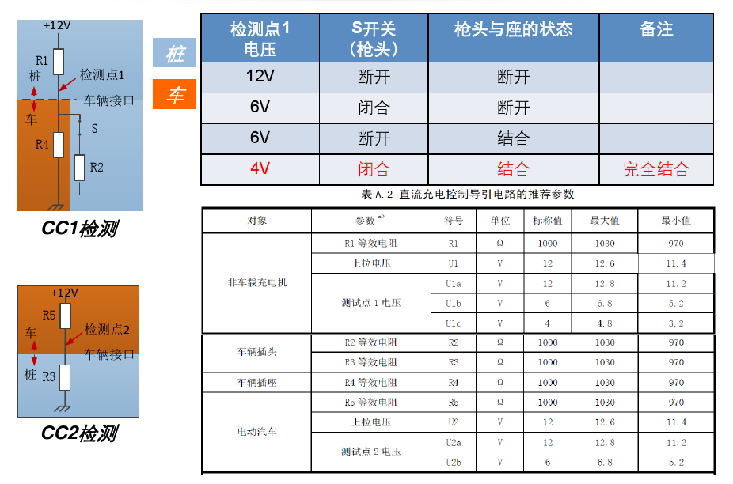
检测点控制原理

Slide 6
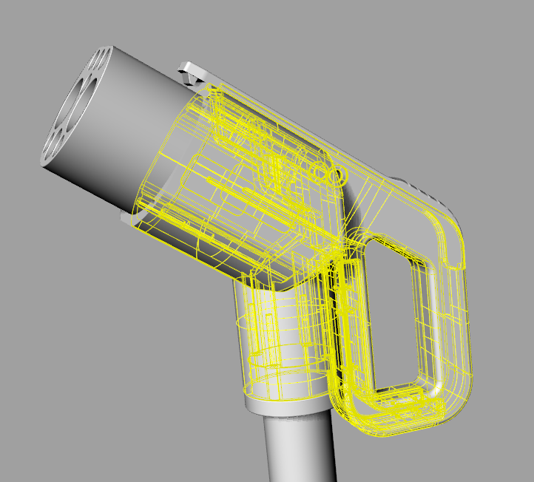
充电枪内部结构

Slide 7
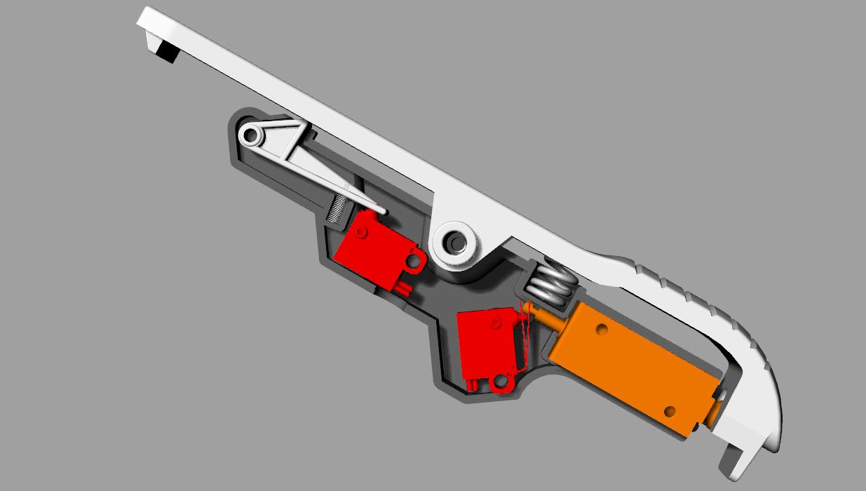
充电枪内部结构

Slide 8
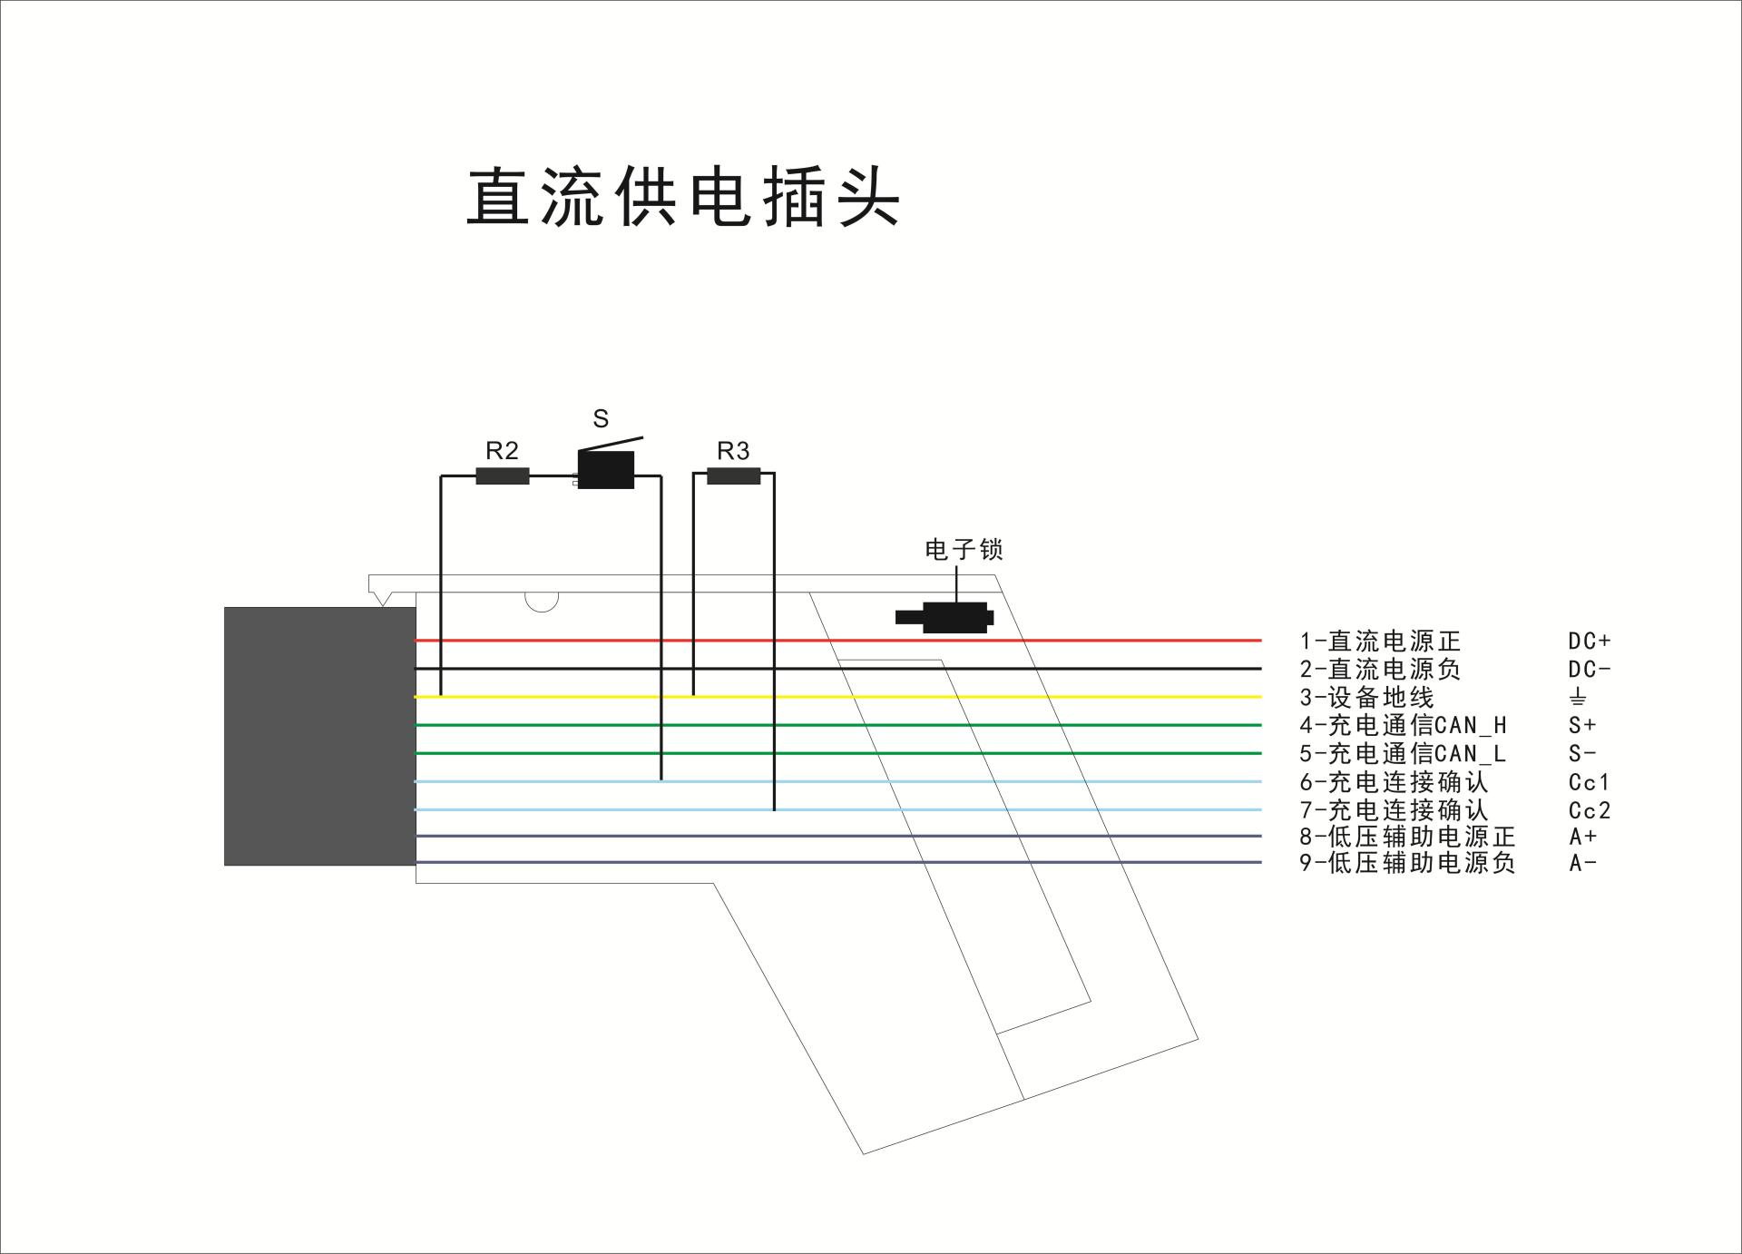
充电枪内部结构

Slide 9

充电枪内部结构

Slide 10
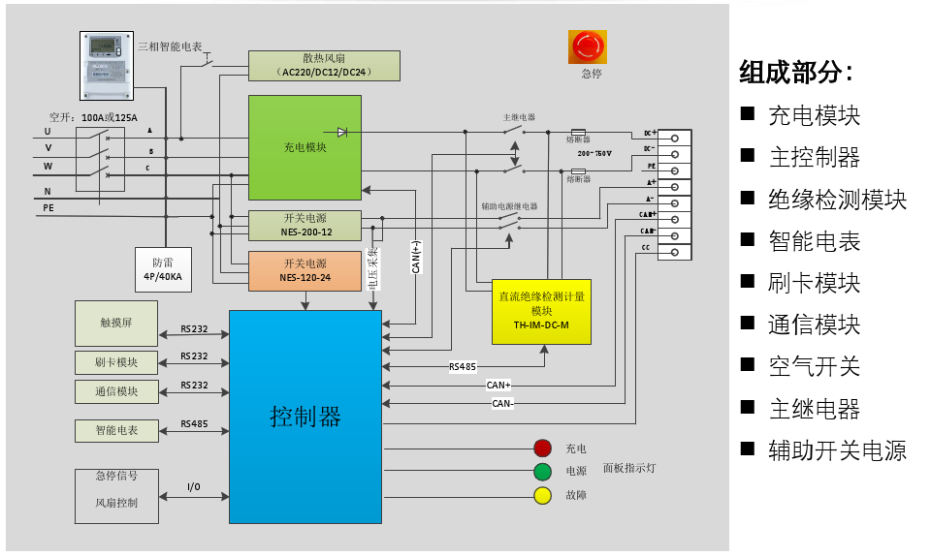
直流充电桩内部原理

